Slide 1















PRAKTIK KERJA LAPANGAN
PERUMDA TIRTA PAKUAN
Muhammad Dhiyaul Auliyah
(2122.10.039)
Muhamad Fadly Alfarezi
(2122.10.033)

Slide 2




PENDAHULUAN
PENGERTIAN PRAKTIK KERJA LAPANGAN
PENGERTIAN REKAYASA PERANGKAT LUNAK
PRAKTIK KERJA LAPANGAN ADALAH BENTUK PENYELENGGARAAN KEGIATAN PENDIDIKAN DAN PELATIHAN DENGAN BEKERJA SECARA LANGSUNG, SECARA SISTEMATIK DAN TERARAH DENGAN SUPERVISI YANG KOMPETEN
REKAYASA PERANGKAT LUNAK ADALAH SATU BIDANG PROFESI YANG MENDALAMI CARA-CARA PENGEMBANGAN PERANGKAT LUNAK TERMASUK PEMBUATAN, PEMELIHARAAN, MANAJEMEN ORGANISASI PENGEMBANGAN PERANGKAT LUNAK DAN MANAJEMEN KUALITAS

Slide 3

PERUMDA TIRTA PAKUAN
Tirta Pakuan (nama resminya Perusahaan Umum Daerah Tirta Pakuan disingkat Perumda Tirta Pakuan atau PDAM Tirta Pakuan) adalah sebuah perusahaan air minum milik Pemerintah Kota Bogor yang didirikan pada tahun 1918

Slide 4




Bidang Yang Diisi
Command Center PDAM
Command Center
Command Center adalah adalah setiap tempat yang digunakan untuk memberikan perintah terpusat untuk beberapa tujuan. Meskipun sering dianggap sebagai fasilitas militer, ini dapat digunakan dalam banyak kasus lain oleh pemerintah atau bisnis
Command Center Perumda Tirta Pakuan memiliki aplikasi bernama Scada System. Scada Sytem berfungsi untuk memantau perjalanan air dari mulai mata air/intake menuju reservoir dan menuju setiap zona. Selain bisa memantau perjalanan air aplikasi ini juga dapat memantau berapa liter air yang di produksi dan yang terbuang

Slide 5
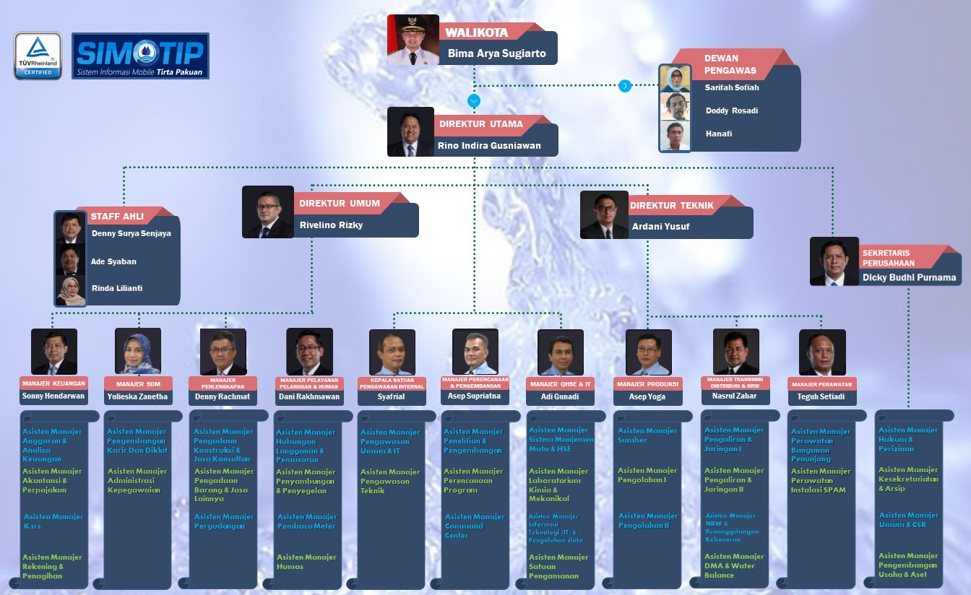
STRUKTUR ORGANISASI

Slide 6
DAFTAR KEGIATAN
Mengoprasikan ruangan Command Center
Membantu mempersiapkan rapat
Membuat 3D bangunan menggunakan SketchUP

Slide 7
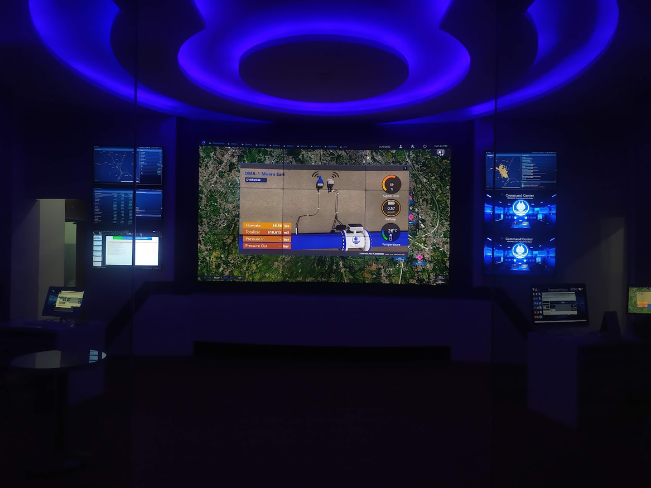
RUANGAN COMMAND CENTER
PDAM KOTA BOGOR

Slide 8
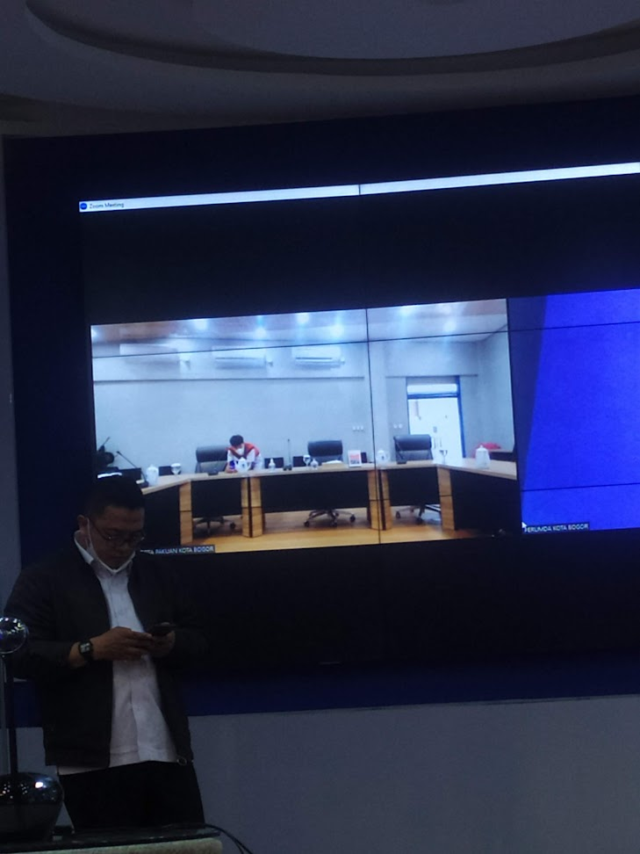
Foto Mempersiapkan Rapat

Slide 9
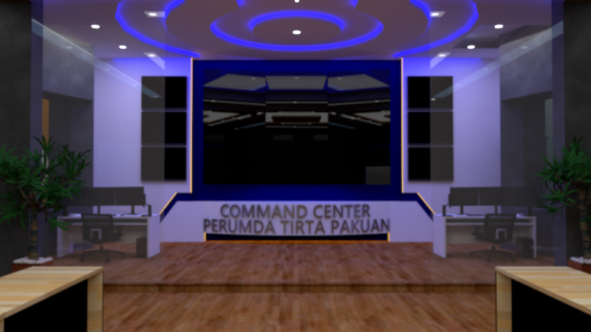
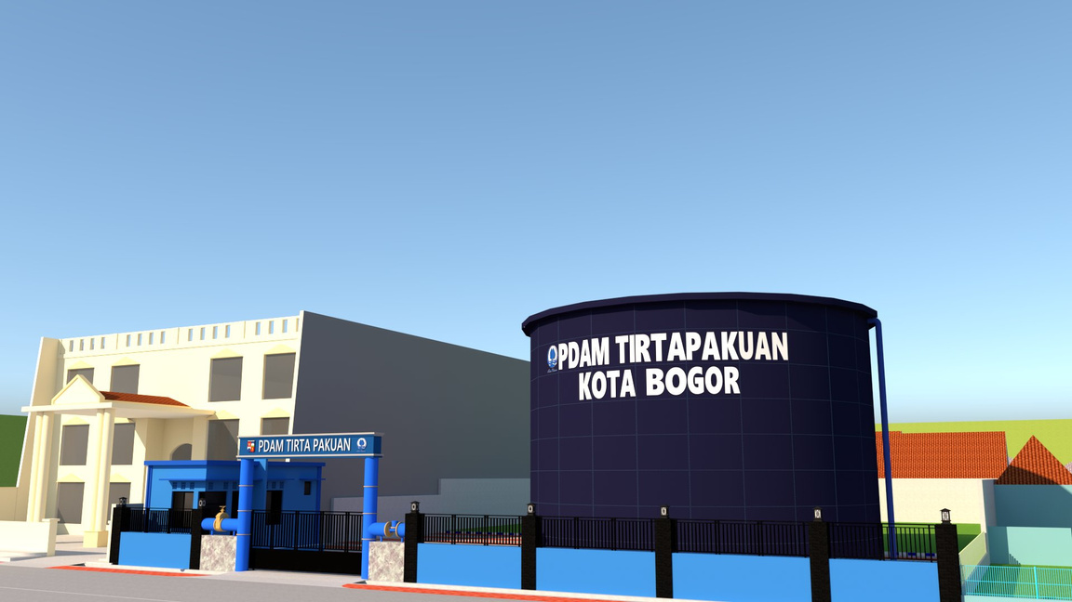
Hasil Render 3d

Slide 10
ALAT YANG DIGUNAKAN

Slide 11


SEKTCHUP
SketchUp adalah sebuah perangkat lunak desain grafis yang dikembangkan oleh Trimble. Pendesain grafis ini dapat digunakan untuk membuat berbagai jenis model, dan model yang dibuat dapat diletakkan di Google Earth atau dipamerkan di 3D Warehouse. Tersedia dua versi SketchUp, yaitu: SketchUp Make SketchUp Pro

Slide 12
MATERI JURUSAN

Slide 13

VSCODE
Visual Studio Code adalah perangkat lunak penyunting kode-sumber buatan Microsoft untuk Linux, macOS, dan Windows. Visual Studio Code menyediakan fitur seperti penyorotan sintaksis, penyelesaian kode, kutipan kode, merefaktor kode, pengawakutuan, dan Git.

Slide 14

HTML
HTML adalah bahasa markup standar untuk membuat halaman website. Bahasa ini berfungsi untuk membuat struktur website hingga menyusun format teks dan gambar pada halaman web.

Slide 15

CSS
CSS adalah salah satu bahasa yang wajib Anda ketahui saat belajar membuat website. Tanpanya, tampilan website akan kurang menarik, dan perlu upaya lebih untuk melakukan perubahan pada elemen tampilan.

Slide 16

JavaScript
JavaScript adalah bahasa pemrograman yang banyak digunakan dalam pengembangan website, aplikasi, dan game. Dengan menguasai bahasa pemrograman ini, Anda bisa membuat tampilan website yang menarik atau mengembangkan game online berbasis web yang populer.

Slide 17

AOS
AOS (Animate On Scroll) memungkinkan Anda menganimasikan elemen saat Anda menggulir ke bawah, dan ke atas. Jika Anda menggulir kembali ke atas, elemen akan dianimasikan ke keadaan sebelumnya dan siap dianimasikan lagi jika Anda menggulir ke bawah.

Slide 18
PROJEK YANG DIBUAT

Slide 19
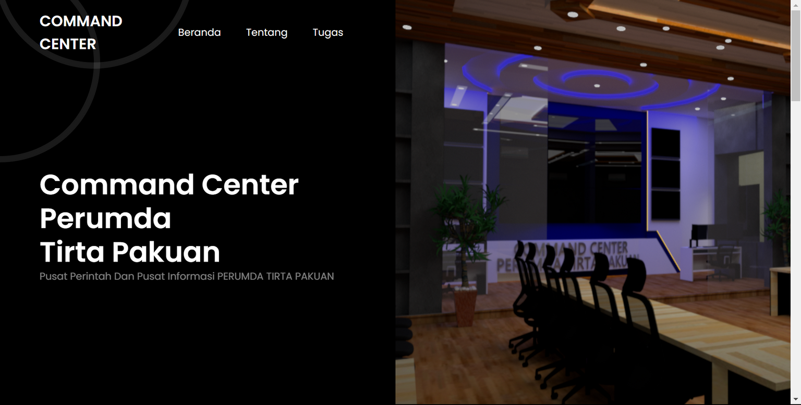
Web company profile Command Center

Slide 20
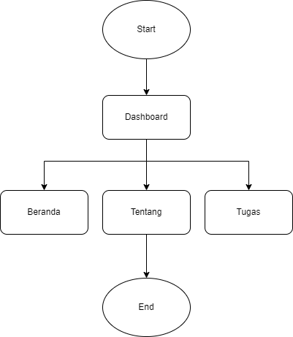
Flowchart Website Command Center

Slide 21



PENUTUP
Dari kegiatan praktek ini, saya mendapatkan pelajaran serta ilmu baru yang selama ini tidak didapatkan di bangku sekolah. Teori banyak dipelajari di sekolah, sementara praktek bisa dilakukan di lapangan secara langsung.
Kegiatan praktek ini berguna untuk memperluas pengetahuan dan menerapkan pembelajaran di sekolah. Dalam kata lain, kegiatan PKL bisa menjadi pelengkap agar siswa menjadi lebih matang dan siap menghadapi dunia kerja. Terimakasih banyak untuk orang yang membantu selama prakerin ini

Slide 22
Terima kasih!

